Slide 2
15 西门豹
西门 [复姓]
豹 [名]

Slide 3
摸清底细
1——9自然段
破除迷信
10——15自然段
兴修水利
16自然段

Slide 4
①课文的主要内容是什么？要说清起因、经过、结果。
②用——划出西门豹说的话，用（ ）标出本课的重点词句。

Slide 5
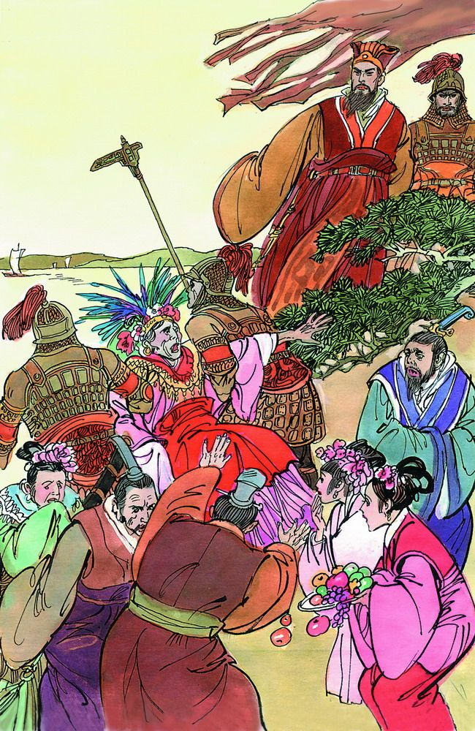
田地荒芜 人烟稀少 都是……给闹的
投进漳河 提心吊胆 磕头求饶
明白内幕 开凿渠道 灌溉庄稼
（起因）
（经过）
（结果）

Slide 6
都是河伯娶媳妇给闹的
造成
每闹一次
办，娶一次
年年闹旱灾
产生，发生

Slide 7
西门豹：这样说来，河伯还真灵啊。下一回他娶媳妇，请告诉我一声，我也去送送新娘。
对巫婆：不行，这个姑娘不漂亮，河伯不会满意的。麻烦你去跟河伯说一声，说我要选个漂亮的，过几天就送去。
对官绅头子：巫婆怎么还不回来，麻烦你去催一催吧。
对众官绅：怎么还不回来，麻烦你去催一催吧！
好吧，再等一会儿。
看样子是河伯把他们留下了。你们都回去吧。
将计就计，不动声色，假戏真做，巧妙惩治

Slide 8
齐声朗读
西门豹发动老百姓开凿了十二条渠道，把漳河地水引到田里。庄稼得到了灌溉，年年都得到了好收成。

Slide 10
西门豹通过仔细调查，了解到邺田地荒芜，人烟稀少，是因为河伯娶媳妇闹的，他决定将计就计，揭穿骗局，让老百姓明白真相，于是他说——
在河伯娶媳妇那天，西门豹看到满脸泪水的新娘，他假装客气，不动声色地说——
惩治了巫婆之后，他继续假戏真做，假装着急地对官绅头子说——
处罚了两个首恶之后，西门豹面对漳河站了很久，让官绅们胆战心惊，也让老百姓有充分地时间看清骗局。他继续客气地对——
把官绅吓得面如土色，磕头求饶，在老百姓了解真相之后，西门豹不露声色地——
在破除迷信之后，西门豹发动老百姓兴修水利，——

